Slide 1
各章节重点总结
授课教师：张德宇
中南大学

Slide 2
概论要求
掌握计算机网络基本概念、计算机网络的定义、计算机网络的类型及其特征、网络的应用举例、 网络协议的基本概念、开放系统互连的参考模型OSI/RM、TCP/IP参考模型、OSI/RM和TCP/IP的比较
定义：爱考不考，考就不会
类型：1.按作用范围（广域网，城域网，局域网，个人区域网）
2.按网络使用者分（公用网和专用网）
3.按拓扑分类（ 星型结构 树形结构 总线型结构 环形结构 网状结构）
协议定义：事先约定的规定了所交换数据与相关同步问题的一组规则
协议要素（语法，语义，同步）
每一层作用（OSI七层，TCP/IP四层,教材五层)
1.应用层：应用进程间交互和通信的规则
2.传输层：实现进程间通信提供通用的数据传输服务
3.网络层：为分组交换网上不同主机提供通信服务
4.数据链路层：两个主机之间的数据传输
5、物理层：屏蔽传输媒体和通信手段的差异

Slide 3
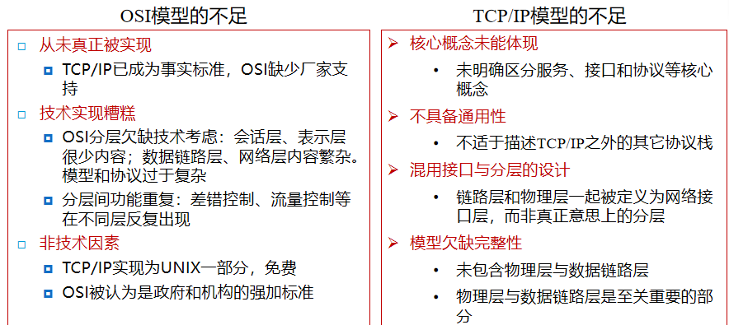

Slide 4
概论要求
了解网络通信标准化组织和计算机网络发展过程。
国际标准化组织（ISO）
国际电信联盟（ITU）
中国通信标准化协会CCSA

Slide 5
物理层要求
了解通信原理的基本概念
调制和编码
编码：转成数字信号：归零制，非归零制，曼彻斯特编码（上1，下0），差分曼彻斯特（开始边界连续是1，跳变是0）
调制：调幅（幅移键控法），调频（频移键控法 ），调相（相移键控法）
多个混用：正交振幅调制（QAM）
2.波特率和比特率
波特率：每秒钟信号变化的次数，也称调制速率
比特率：每秒钟传送的二进制位数
3.掌握信道容量（香农定理/奈奎斯特定理）计算方法
香农考虑信噪比，计算时候要把dB转换为一般形式
采样速率是最大速率的一倍

Slide 6
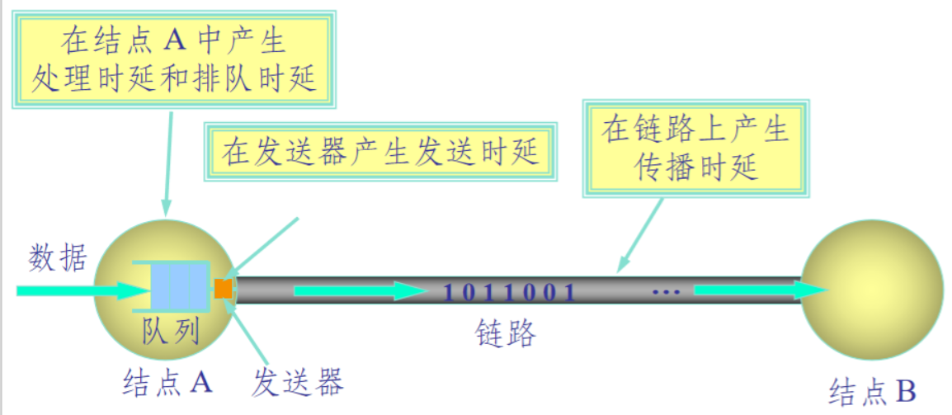
物理层要求
4.掌握发送速率与传播速度
发送时延
传播时延
处理时延
排队时延
5.了解有线传输介质（双绞线、同轴电缆、光纤）及其特性应用场景
6.了解无线传输介质（无线电、微波、红外线、可见光）及其特性应用场景
按照顺序频率越来越高，绕射能力越来越弱，信号越来越强
7.掌握通信方式（单工/双工/半双工）
单工：一个方向
半双工：可以双方，不能同时
双工：可以互相且同时
8.掌握交换技术（电路交换/报文技术/分组交换）及其比较
掌握复用技术（时分/统计时分/频分/码分/波分/光分）及其比较。

Slide 7
物理层要求
8.掌握交换技术（电路交换/报文技术/分组交换）及其比较
电路交换先建立连接：建立连接，通话，释放连接
优点：延迟小，不冲突
缺点：建立时间长，带宽浪费
分组交换使用存储转发技术：需要添加首部，形成分组
优点：电路缺点反义词（不需要建立，带宽利用率高）
缺点：电路优点反义词（延迟大，会发生冲突）
9.掌握复用技术（时分/统计时分/频分/码分/波分/光分）及其比较。
重点：时分频分码分（会算）

Slide 8
链路层要求
掌握数据链路层的基本功能
成帧，差错检验，可靠传输，流量控制，多路访问控制
2.了解局域网拓扑结构
总线拓扑、星型拓扑、环型拓扑
3.了解成帧的多种方法
字节计数法，带字节填充的定界符法（转义字符），带比特填充的定界符法（五个1加一个0）

Slide 9

链路层要求
4.掌握差错检测码（水平垂直奇偶校验，循环冗余码，海明码）
检错码：检出d个错，要d+1的海明距离
纠错码：纠出d个错，需要2d+1的海明距离
奇偶校验：奇数个或者偶数个1
海明码：很多个奇偶校验综合
m是明文数目，r是纠错码
循环冗余码CRC：会算

Slide 10
链路层要求
5.掌握简单停等式协议、返回N帧重传机制、选择重传机制
发送窗口加接收窗口<=2的n次方，避免重复序号导致无法区分新帧还是旧帧，
其中停等 1,1 GBN 2的n次方-1,1 SR 相等，都为2的n-1次方
发送方窗口什么时候前移：第一个帧收到ack
发送放窗口第一个帧特点：已发送，没收到ack
发送方什么时候重传：超时
接收方窗口什么时候前移：第一个帧收到对应的帧
接收方收到的帧在窗口内：接受它并返回对应ack
接收方收到的帧不在窗口内：丢弃
GBN特点：按序到达，累计确认
SR特点：回传NAK，接受窗口大，缓存更多正确帧，无法累计确认
6.理解滑动窗口协议的效率分析
发送时间/第一个帧从准备发送到收到所需的时间

Slide 11
链路层要求
7.掌握ALOHA协议的原理及其吞吐量分析
纯ALOHA 想发就发，冲突就重传，
分槽ALOHA 只能在时隙开头发，冲突的范围就缩小了一半
纯ALOHA可以立即开始发送，在负载低的情况下，碰撞小，传输成功可能性大，基本上没有延迟。在分槽ALOHA，需要等待下一个时间槽到达才能发送。会产生半个时间槽的延迟。
8.掌握以太网工作原理（CSMA/CD，最小帧长限制）
CSMA:先听后发
CSMA/CD：检测冲突，有冲突立即停止，要求有最小帧长限制=RTT*传输速率
非持续CSMA：不持续监听介质
持续式CSMA：持续监听介质，空闲一定发
p-持续式CSMA：持续监听介质，空闲p概率发

Slide 12
链路层要求
7.掌握ALOHA协议的原理及其吞吐量分析
纯ALOHA 想发就发，冲突就重传，
分槽ALOHA 只能在时隙开头发，冲突的范围就缩小了一半
纯ALOHA可以立即开始发送，在负载低的情况下，碰撞小，传输成功可能性大，基本上没有延迟。在分槽ALOHA，需要等待下一个时间槽到达才能发送。会产生半个时间槽的延迟。
8.掌握以太网工作原理（CSMA/CD，最小帧长限制）
CSMA:先听后发
CSMA/CD：检测冲突，有冲突立即停止，要求有最小帧长限制=RTT*传输速率
非持续CSMA：不持续监听介质
持续式CSMA：持续监听介质，空闲一定发，冲突退避一段时间，时间用二进制指数后退算法确定
p-持续式CSMA：持续监听介质，空闲p概率发

Slide 13
链路层要求
9.掌握预约型协议—令牌环网桥（交换机）的基本原理(自学习功能、定期更新的功能)
无冲突竞争：位图，令牌传递
有限竞争：见例题
逆向学习（学习源地址的端口）
交换机三种行为：转发（匹配，只在端口转发），过滤（发送和转发端口一样，过滤），泛洪（广播或不在表中的广播出去）
环路会引起问题：广播风暴（目的地一直不在表里），重复帧，Mac不稳定，
生成树协议：选根桥，根端口，指定端口，只有根端口能转发数据

Slide 14
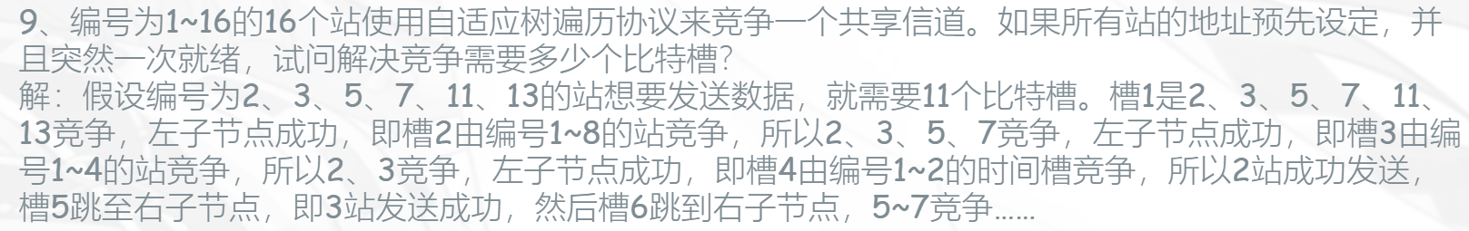
链路层（自适应树）

Slide 15
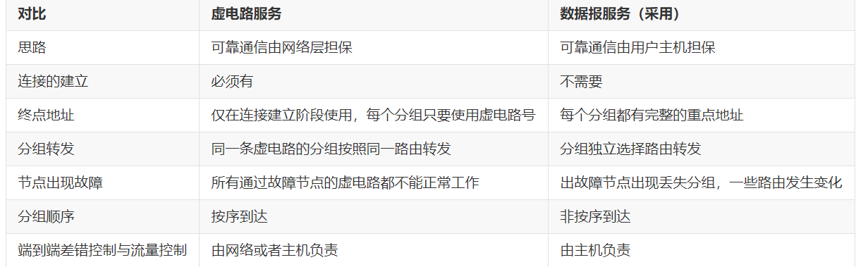
网络层要求
掌握数据报与虚电路工作原理和各自的优缺点

Slide 16
网络层要求
2.掌握路由算法的优化目标和衡量指标
正确性
简单性
鲁棒性 处理拓扑结构和流量方面的各种变化
稳定性 迅速达到平衡，收敛到一个固定的路径集合
公平性
有效性
衡量指标
数据包平均延迟最小
网络总吞吐量最大
一种常见的折中方法-- 最小化数据包经过的跳数
3.掌握距离矢量路由算法和链路状态路由算法的原理
距离矢量：Belman-Ford
链路状态: Dijkstra

Slide 17
网络层要求
4.了解RIP和OSPF协议
RIP在小型网络：基于距离矢量算法
计数到无穷，坏消息传的慢，
OSPF在大型网络：基于链路状态算法
5.理解并掌握IP地址的分类、IP地址划分、无类域间路由
分五类A,B,C,D,E 无类就是用子网掩码划分
子网划分原则：
6.掌握路由器结构和原理、IP路由表和路由转发过程
闻所未闻， 提取目的主机的网络号和主机IP，能直接交付直接交付，不能的话找路由表是否由对应的网络，交给下一个路由器，还没有看默认路由，还没有报错
7.理解路由器调度
闻所未闻

Slide 18
网络层要求
8.掌握ARP协议的作用和工作原理
作用：将IP地址转化为Mac地址
每个主机都有一个ARP高速缓存，有本局域网各主机和路由的IP地址到MAC地址的映射，如果存在，在表中直接查询，不存在，寻找。
本机广播ARP请求，告知自己的硬件和IP，对方的IP
所有主机接受这个请求，对应IP的主机单播自己的IP和MAC地址
写入自己的ARP告诉缓存中。
不同局域网中
由路由器完成ARP寻址功能，找到后存入路由器的MAC地址

Slide 19
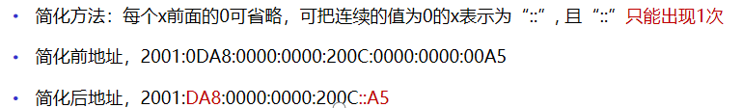
网络层要求
9.了解IGP、EGP、BGP、IP V6、了解ICMP协议的作用和工作原理
IGP：内部网关路由协议（OSPF,RIP）
EGP：外部网关路由协议（BGP）
ICMP:主机或路由器报告差错情况和提供有关异常情况的报告
IPV6:128位，冒分十六进制，没有首部长度，校验和，没有分片
4到6的技术：双协议栈，隧道技术

Slide 20
传输层要求
理解传输层协议解决的关键问题和基本技术（端口）
解决问题：端到端通信
技术：套接字（IP+端口号），TCP,UDP
2,.理解多路复用和多路分解(分发)
复用指的是发送的时候，多个不同的应用层协议，用相同的TCP协议
分解指的是接受的时候，能把发送方传来的信息送到正确的应用程序上
3,掌握可靠数据传输原理的原理和传输层流量控制的原理
可靠传输
--采用滑动窗口协议来实现可靠传输、超时重传
--TCP头的校验和域可以验证TCP段的完整性。
--采用确认应答机制保证数据段的可靠传输。
流量控制
-目的主机通过设置窗口大小来通知发送主机能够发送的数据量大小

Slide 21
传输层要求
掌握典型的网络拥塞控制
同时利用重发定时器实现部分拥塞控制功能。
慢启动，拥塞控制，快重传，快恢复3
TCP维护的计时器
重发计时器：如果在定时器超时前被确认，则关闭该定时器；相反，超时重传数据段并重新开始计时。
持续计时器：收到接收窗口大小为0时设置，防止死锁
保活定时器：长时间连接时检测对方是否存在
连接时计时器：TIME WAIT状态

Slide 22
传输层要求
掌握面向连接的传输TCP（三次握手/连接释放）
三次握手：三次发什么
SYN ACK ack seq变化
四次握手释放：分别发什么
FIN ACK ack seq变化
掌握UDP
无连接，保存报文边界，节约资源

Slide 23
传输层要求
掌握NAT的作用和工作原理。
局域网和广域网通信，解决IPv4地址不够用，允许两个主机有相同IP
用每个局域网内的公网IP区分不同网络
在同一网络内，用端口号区分不同主机
缺点：违反了IP的结构模型，路由器处理传输层协议
违反了端到端的原则
违反了最基本的协议分层规则
不能处理IP报头加密
新型网络应用的设计者必须要考虑 NAT场景，如 P2P应用程序

Slide 24
应用层要求
掌握应用层协议概念、C/S模式/P2P模式
C/S模式：客户端服务器
P2P：对等传输
2.掌握DNS域名服务的工作原理、协议
域名转IP UDP协议
域名服务器
迭代查询，递归查询
本地域名服务器在迭代时候需要进行查询次数一共需要1（根）+1（顶级）+n（有多少层则多少次baidu.com为一层）次（不包含主机向本地域名服务器查询）

Slide 25
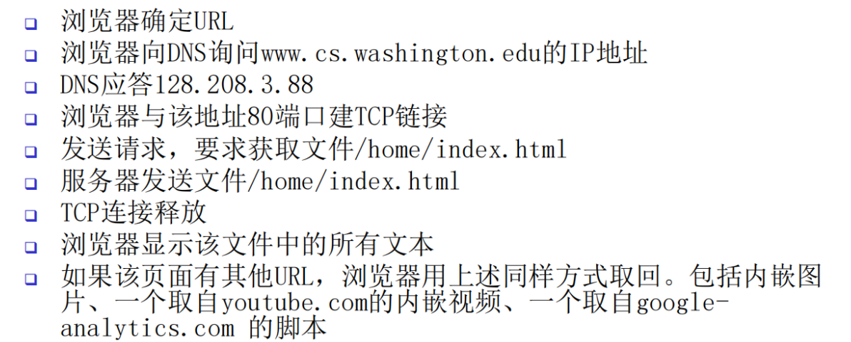
应用层要求
访问网页的步骤（先DNS，再TCP）

Slide 26
应用层要求
3.掌握HTTP协议和Web应用、Web浏览的一般协议过程、Web优化的策略（服务器端，核心网络优化，代理服务器）
WWW三个重要协议（HTML,HTTP,URL）
HTTP优化，TCP持续连接，流水线式
Web缓存技术，在局域网内缓存最近访问的页面
Cookie：保存用户信息

Slide 27
应用层要求
4.掌握FTP协议、电子邮件（电子邮件格式、扩展的邮件格式、SMTP协议，PoP3协议）
FTP使用的是TCP协议，作用是传输文件
电子邮件使用TCP协议，分为推(SMTP)拉(POP3,IMAP)两个过程
MIME规定了拓展的邮件格式

Slide 28
应用层要求
5.了解SNMP协议
使用UDP协议，以简化设计和降低通信开销，用于管理网络
网络管理的目的
有效利用网络资源
及时报告和处理网络故障
保障网络正常、高效运行

Slide 29
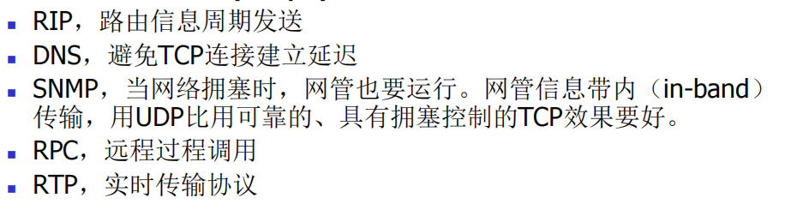
应用层要求
使用UDP协议的应用
使用TCP协议的应用
电子邮件，HTTP,FTP

